Slide 1
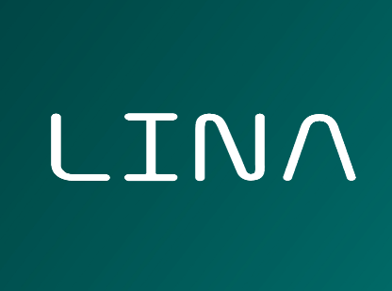

O que é o Trello?
Saiba como logar e funções básicas

Slide 2
O Trello é uma ferramenta para gerenciar projetos, onde você tem uma visão do que está sendo feito, o que já foi concluído e tarefas a serem realizadas.
Isso resulta em menos e-mails, menor numero de reuniões e mais produtividade

Slide 3
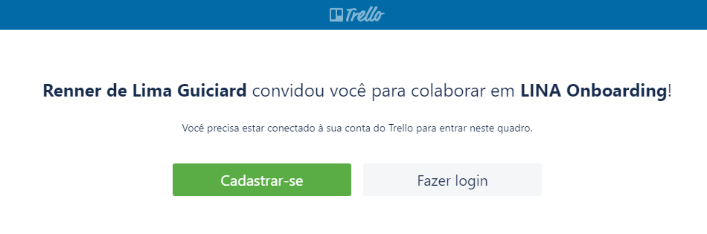

Slide 4
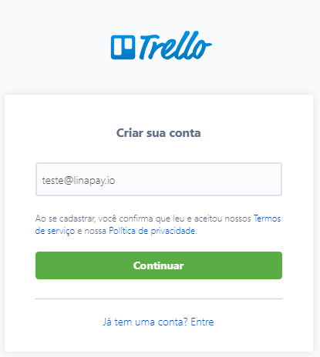
Digite seu e-mail Lina
Digite seu e-mail Lina

Slide 6
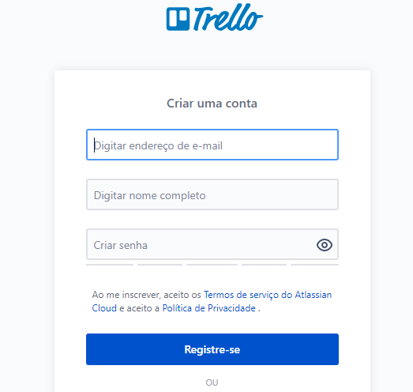
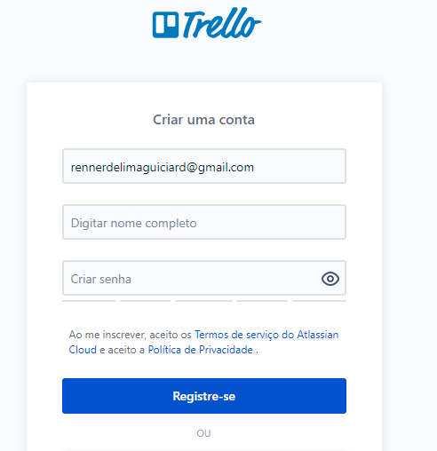
E-mail Lina
Nome e sobrenome
Crie senha ao Trello

Slide 7
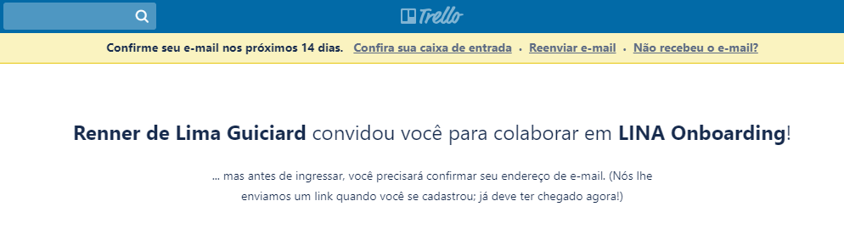

Slide 8
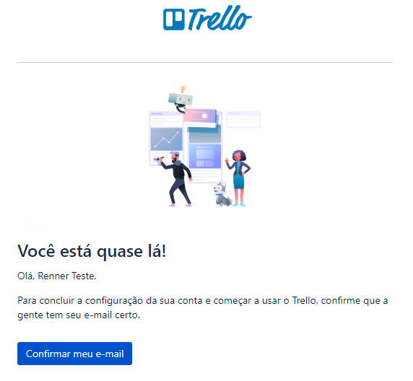

Slide 9
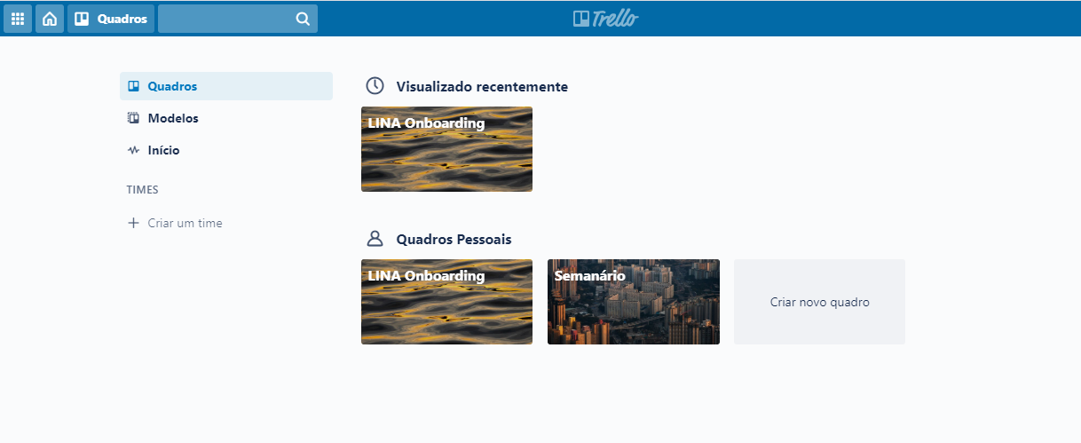

Trello habilitado

Slide 10

Mesmo seguindo o passo a passo e não tenha conseguido acesso a ferramenta, entre em contato via e-mail: renner@linapay.io com o assunto “Suporte ao Trello”

